Slide 1
App Bar
陳健文

Slide 2
什麼是 App Bar ？
位於 Activity 上方專門用來置放標題、功能鈕與選單的橫列區塊。
從 Android 3.0 (API level 11) 起，系統即提供 ActionBar 作為 App Bar 的實作元件。
為提高相容性與一致性，現建議以 v7 的 Toolbar 來作為 App Bar。
v7 支援程式庫的 Toolbar 支援自 Android 2.1 (API level 7)以後的系統，且支援新式的 Material Design 的使用者體驗。
以 ActionBar 實作的話，各系統版本的 ActionBar 並不一致，且其在 Android 5.0 以下的系統上，不支援 Material Design。

Slide 3
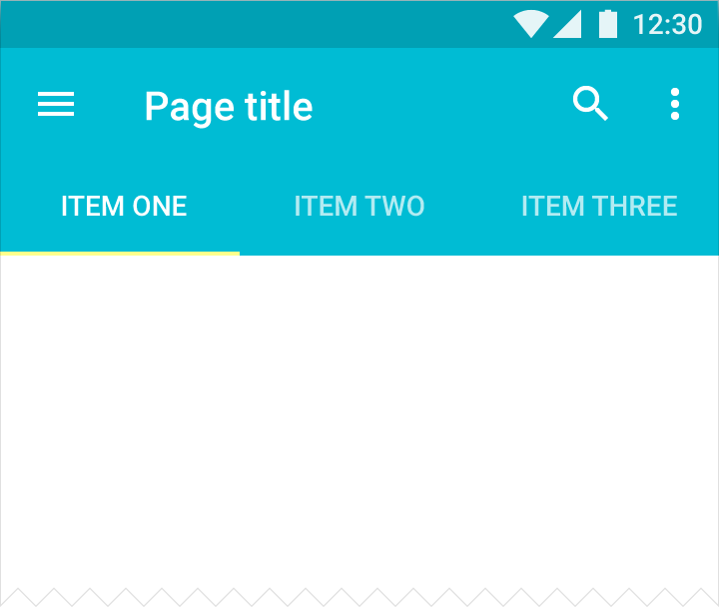

Slide 4
使用 Toolbar 實作 App Bar
在專案中加入 v7 appcompat 的支援程式庫
將所有的 Activity 改為繼承 AppCompatActivity
將 manifest 檔中的 <application> 元素的 theme 設成 Appcompat 的 NoActionBar 類的 theme，避免系統以原生的 ActionBar 來作為 app bar。

Slide 5
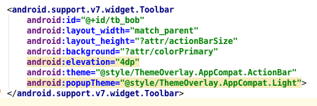
在 Activity 的 Layout 檔中加入 App Bar

Slide 6
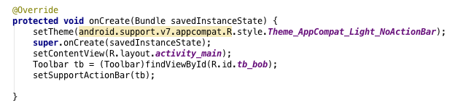
在 onCreate 方法中引入並設定 App Bar

Slide 7
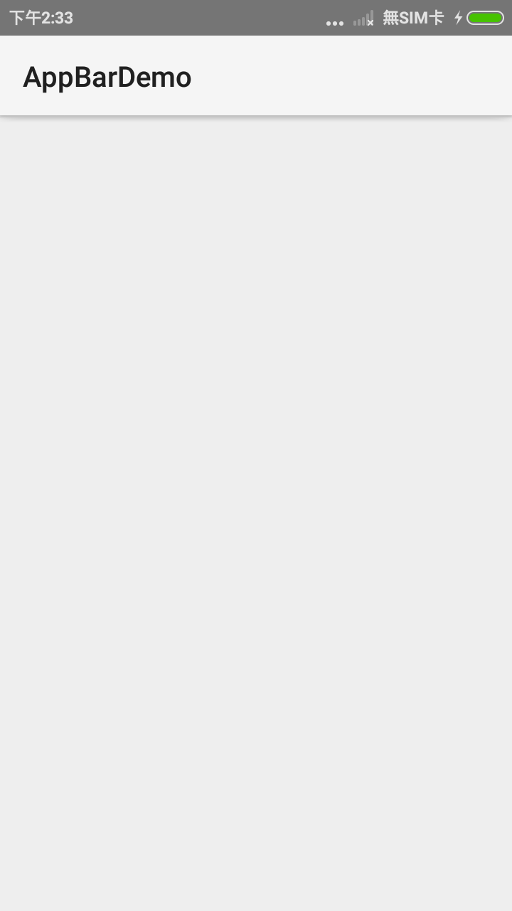

Slide 8
加入功能按鈕(Action Buttons)
在 Tool Bar 上可加入一些功能按鈕，讓使用者可藉以使用 app 所提供的功能。
Tool Bar 空間有限，只能顯示少數按鈕，其餘按鈕會被置放在功能選單(overflow menu)中。
Tool Bar 上的功能按鈕，要以 Menu 的方式來加入

Slide 9
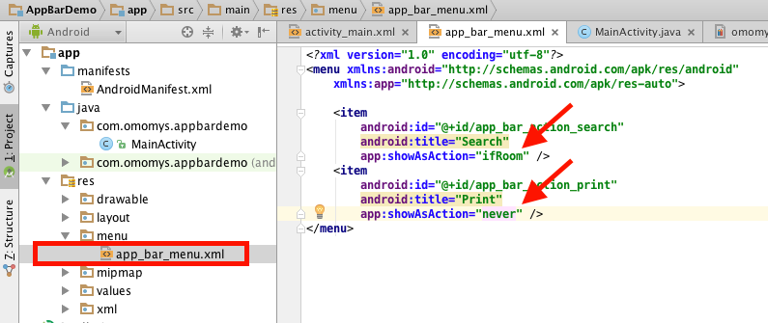
新增 Menu 資源檔

Slide 10

編寫 Menu 回呼方法

Slide 11
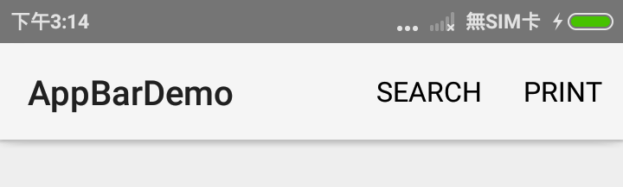
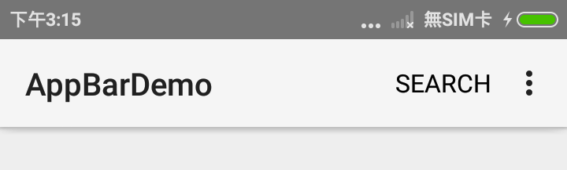
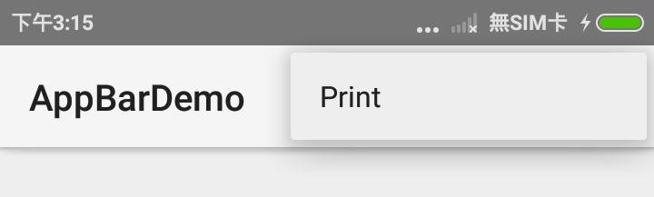
ifRoom, ifRoom
ifRoom, ifRoom
or
ifRoom, never
ifRoom, never

Slide 12
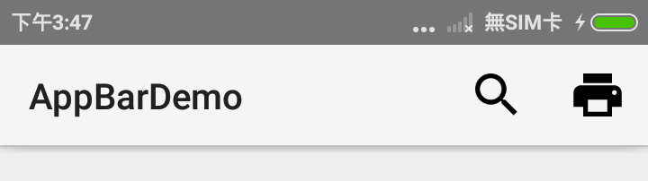
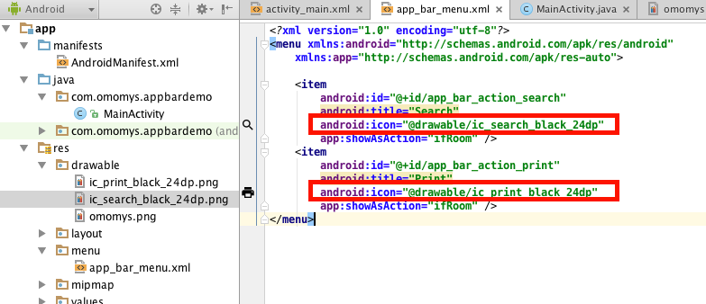
為 Action Button 加上圖示

Slide 13
ToolBar 可用的方法
toolBar.show()
toolBar.hide()
toolBar.setTitle()
toolBar.setSubtitle()
toolBar.setOverflowIcon()
...

Slide 14
更改 App Bar 的顏色
colorPrimaryDark
colorPrimary
textColorPrimary

Slide 15
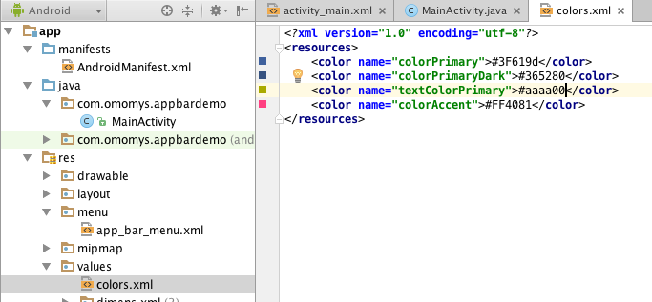
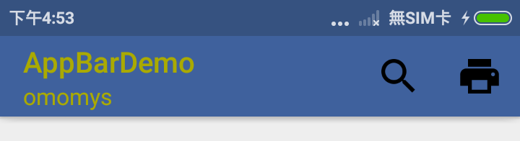
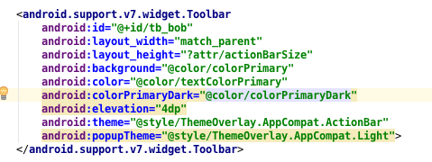
新增顏色資源並設定 ToolBar 的顏色

Slide 16
Demo

